Slide 1
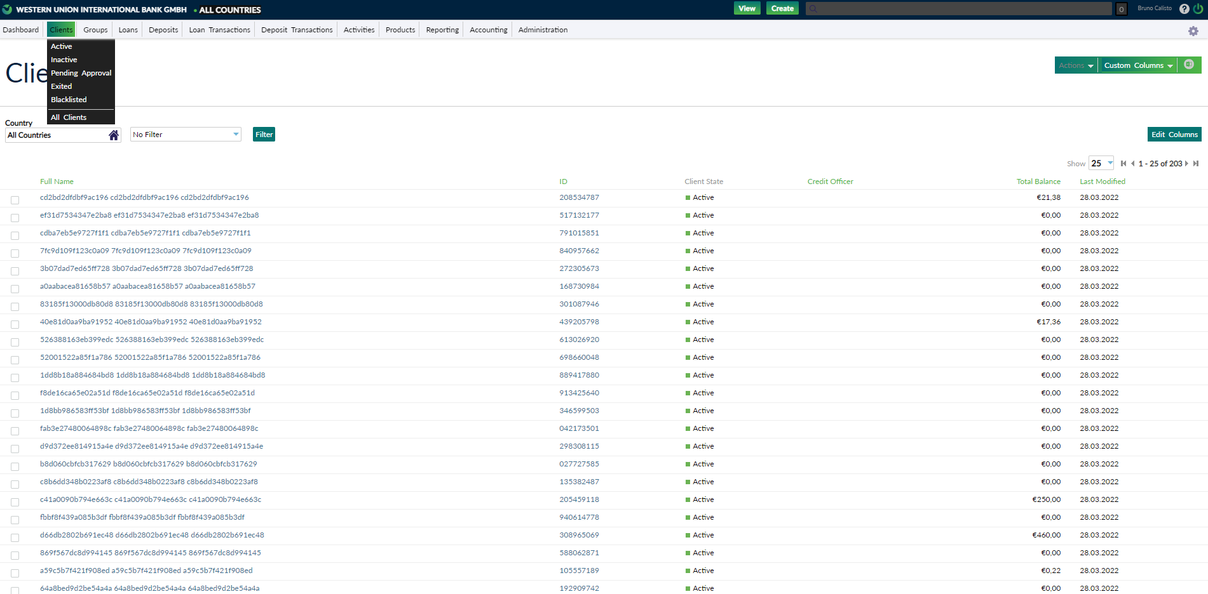
INTERFACE MAMBU
Motor de busca
Filtra os clientes por estado
Faz o download dos registos num formato .csv
Permite-nos especificar filtros
Define as colunas a mostrar
Filtra os clientes por country
Opcoes de paginacao
Registos

Slide 2
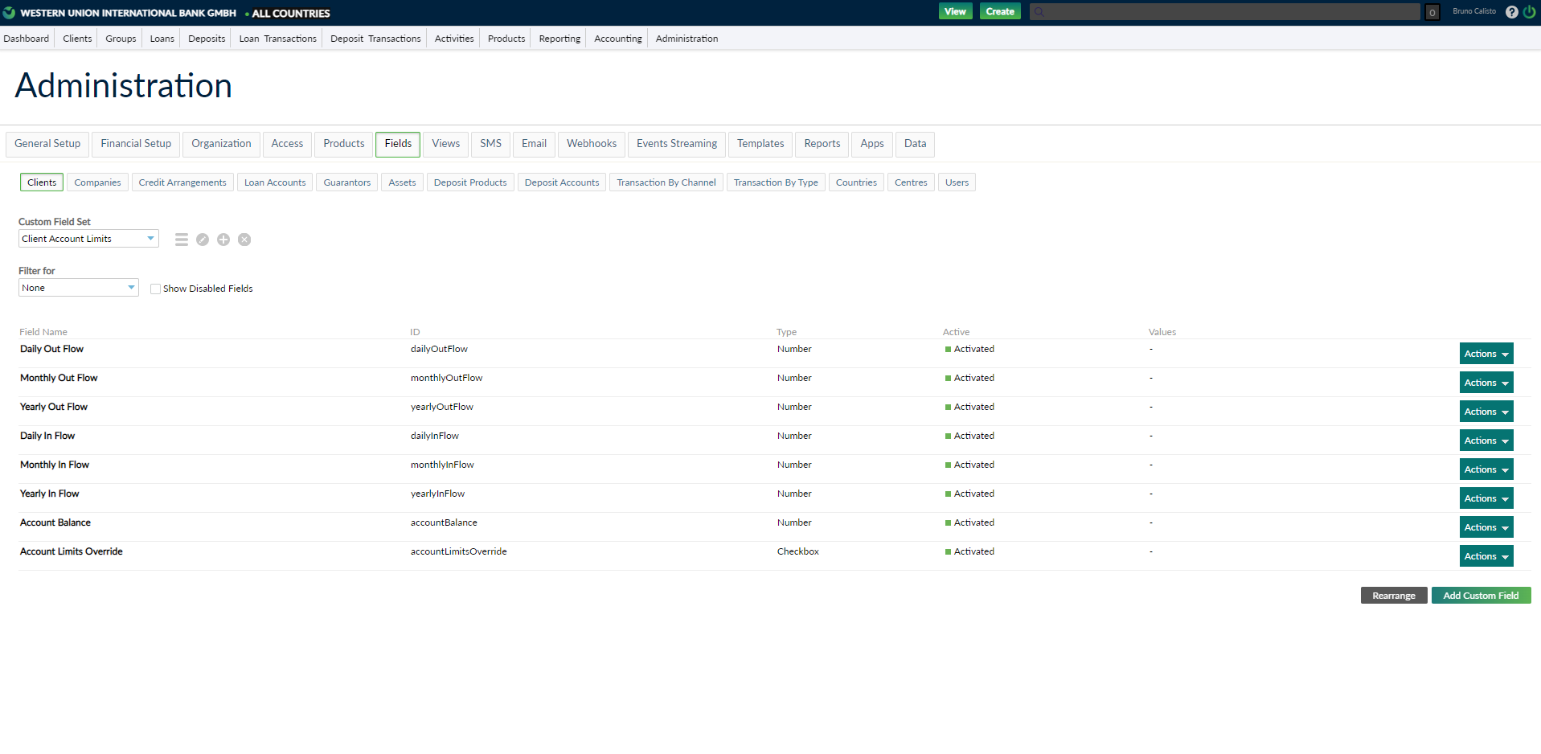
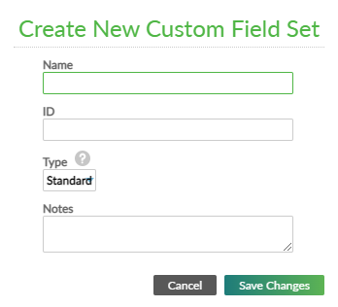
Criar Custom Fields

Slide 3
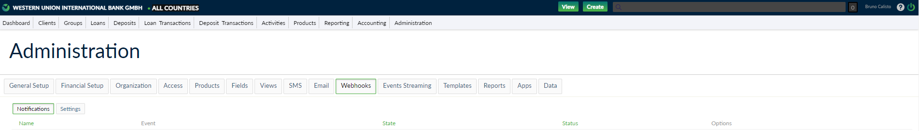
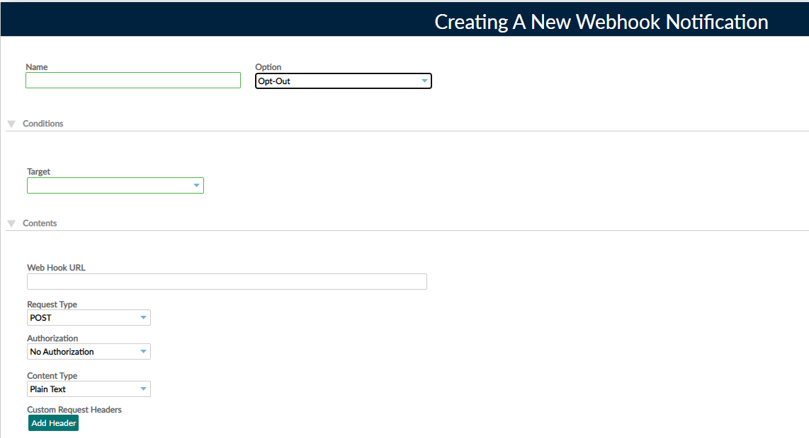



Criar Custom Fields
Nome do webhook
Objeto que vai desencadear o webhook
Target URL

Slide 4
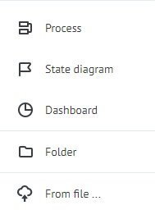
MPO Mambu
Vai criar um novo processo
Vai criar um novo state diagram
Vai criar um novo dashboard
Podemos pesquisar processos existentes usando o nome o id do processo
Vai criar uma nova pasta de armazenamento
Vai criar uma pasta ou processo a partir de um ficheiro

Slide 5
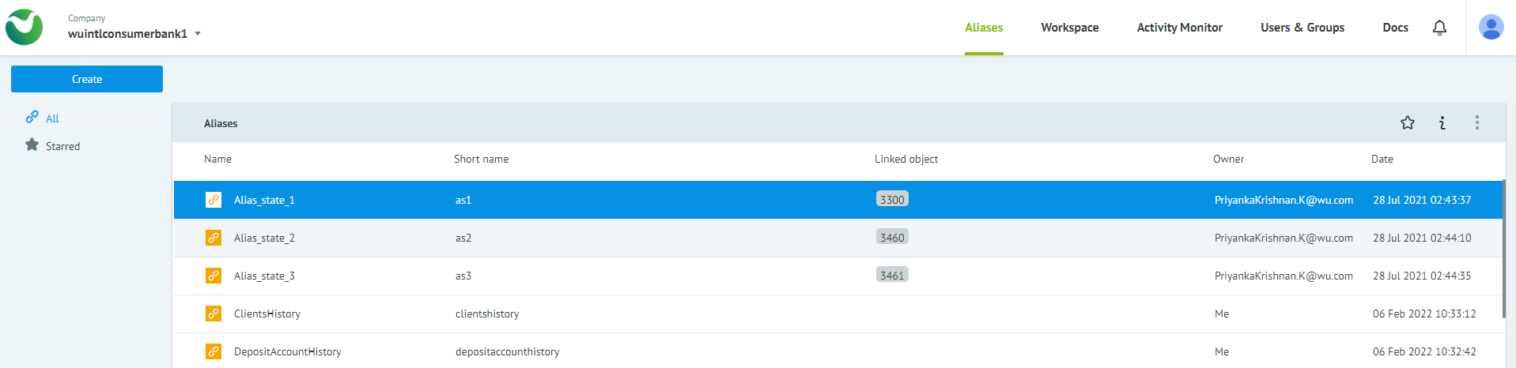
MPO Aliases
Vai criar um novo processo
Nome que vai ser usado como referencia
Id para usar como referencia

Slide 6
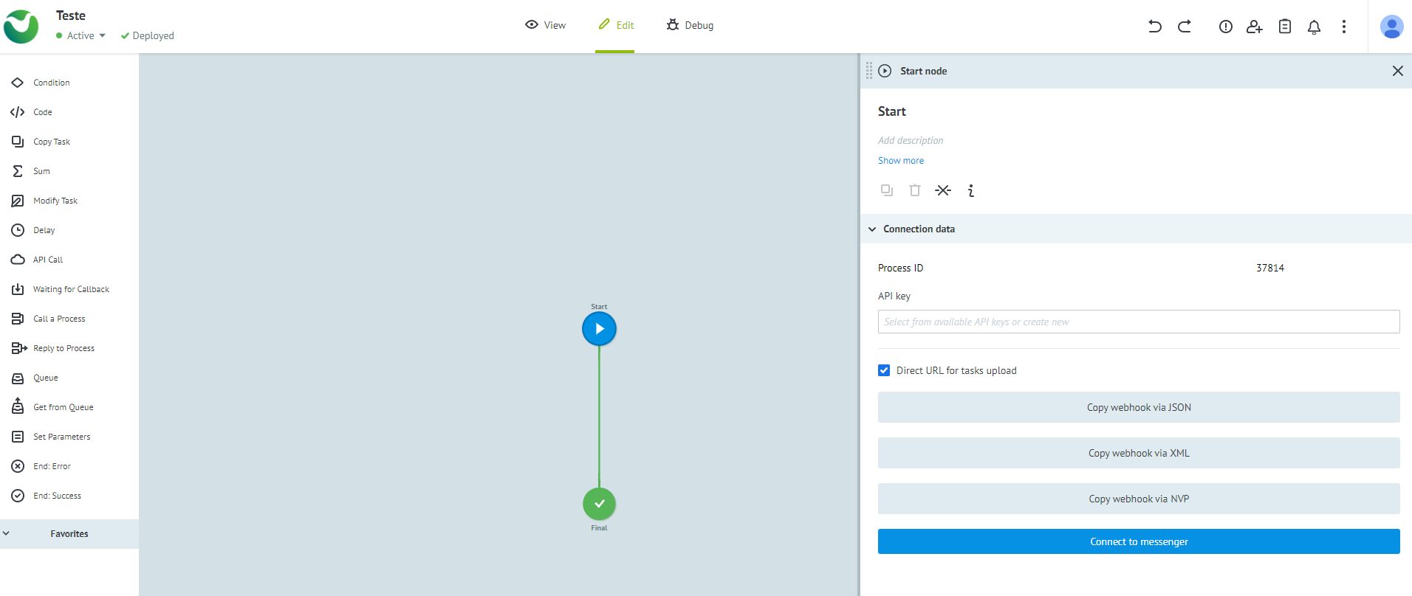
MPO
Modos de trabalho
Estado do processo
Apaga o componente
Remove todas as ligacoes
Faz uma copia do componente
Informacoes sobre o componente
Componentes
Gera um URL que vai ser usada para o processo comunicar com outros de forma assincrona, ou para ser usado em Webhooks

Slide 7
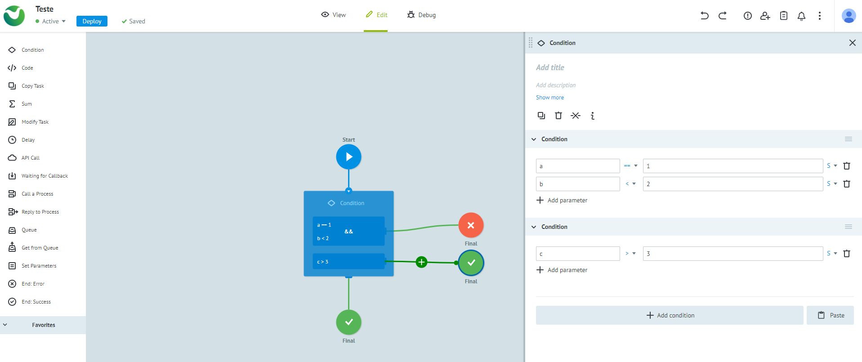
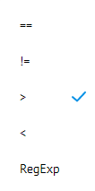
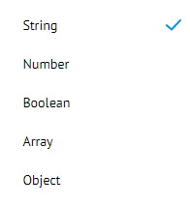
MPO - Condition
or
Default route

Slide 8
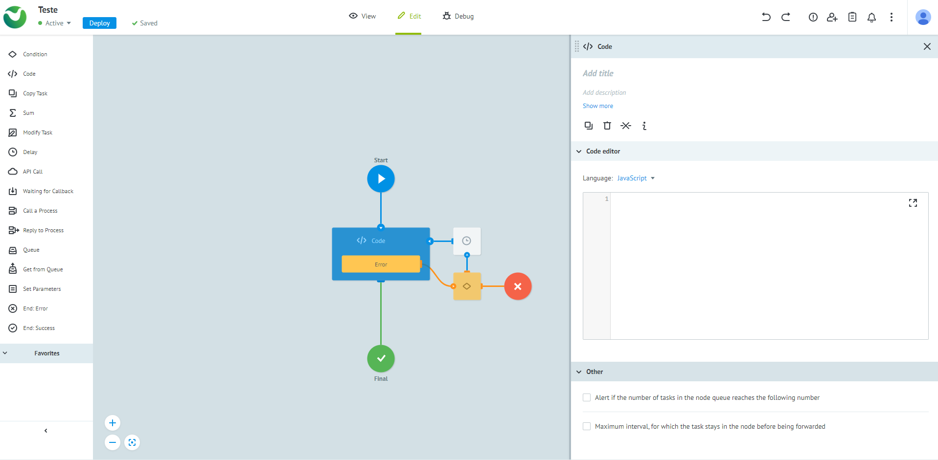

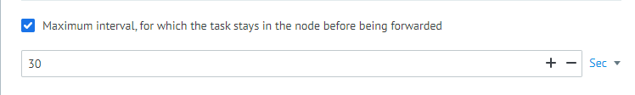
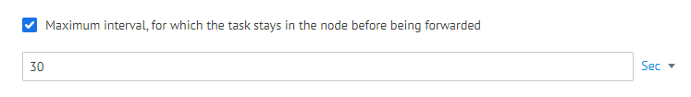
MPO - Code
Criado automaticamente. Em caso de erro entra em ciclo
Limita o tempo de uma task neste componente

Slide 9
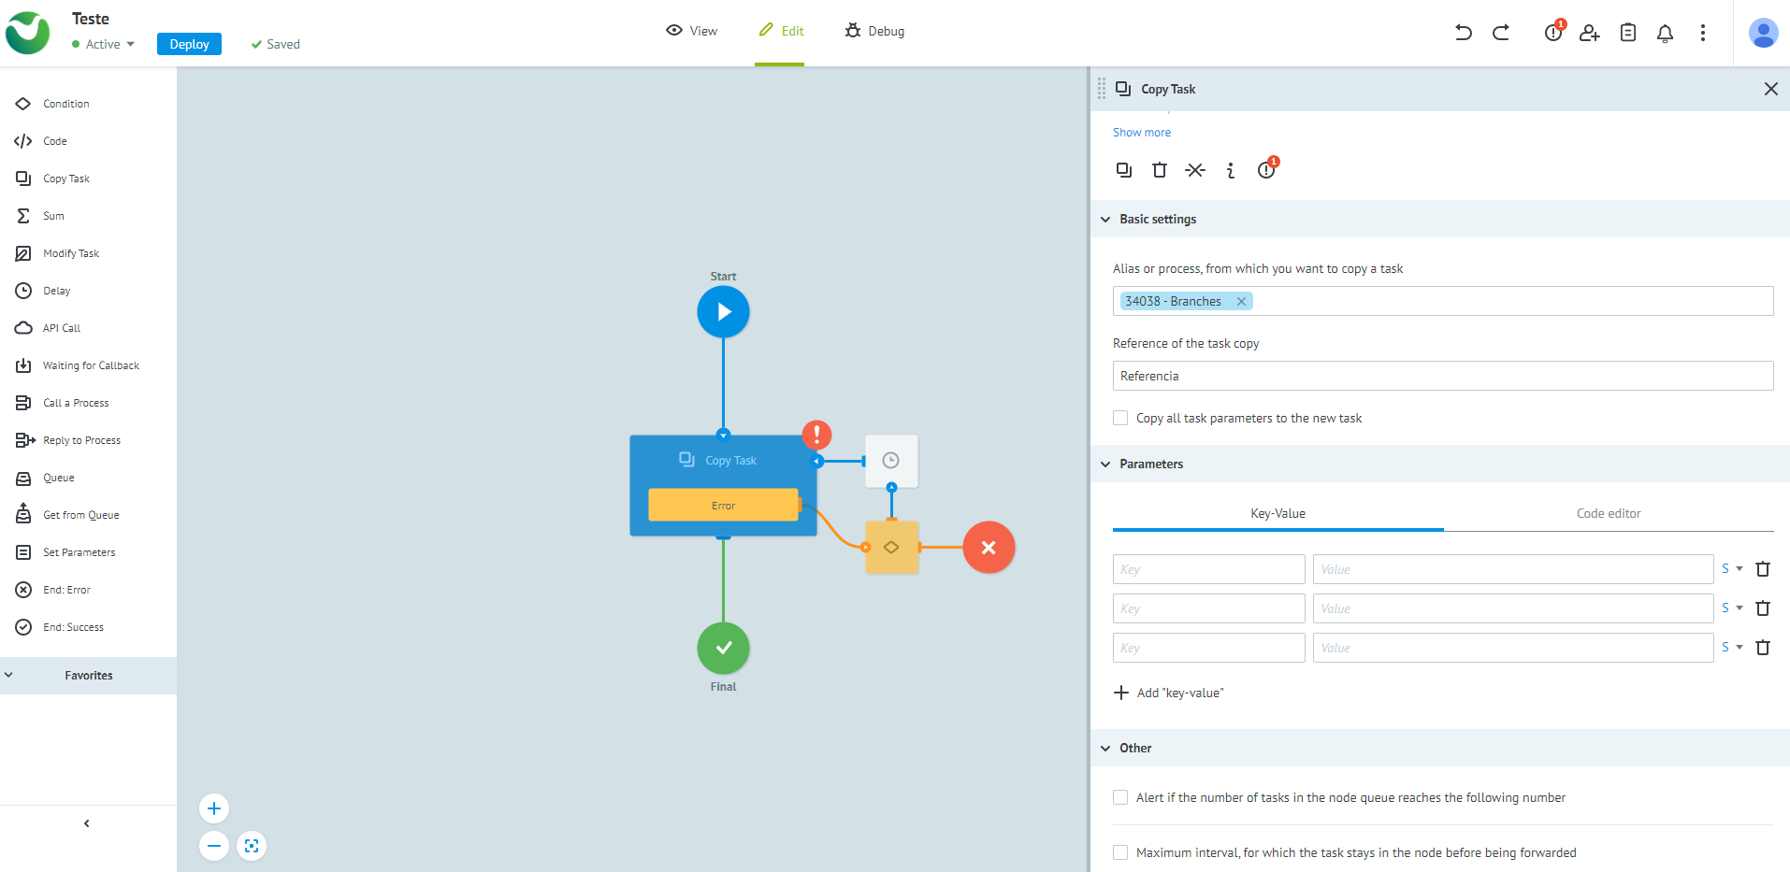
MPO – Copy & Modify Task
Para onde vai ser enviada a Task
Referencia da task
Argumentos

Slide 10
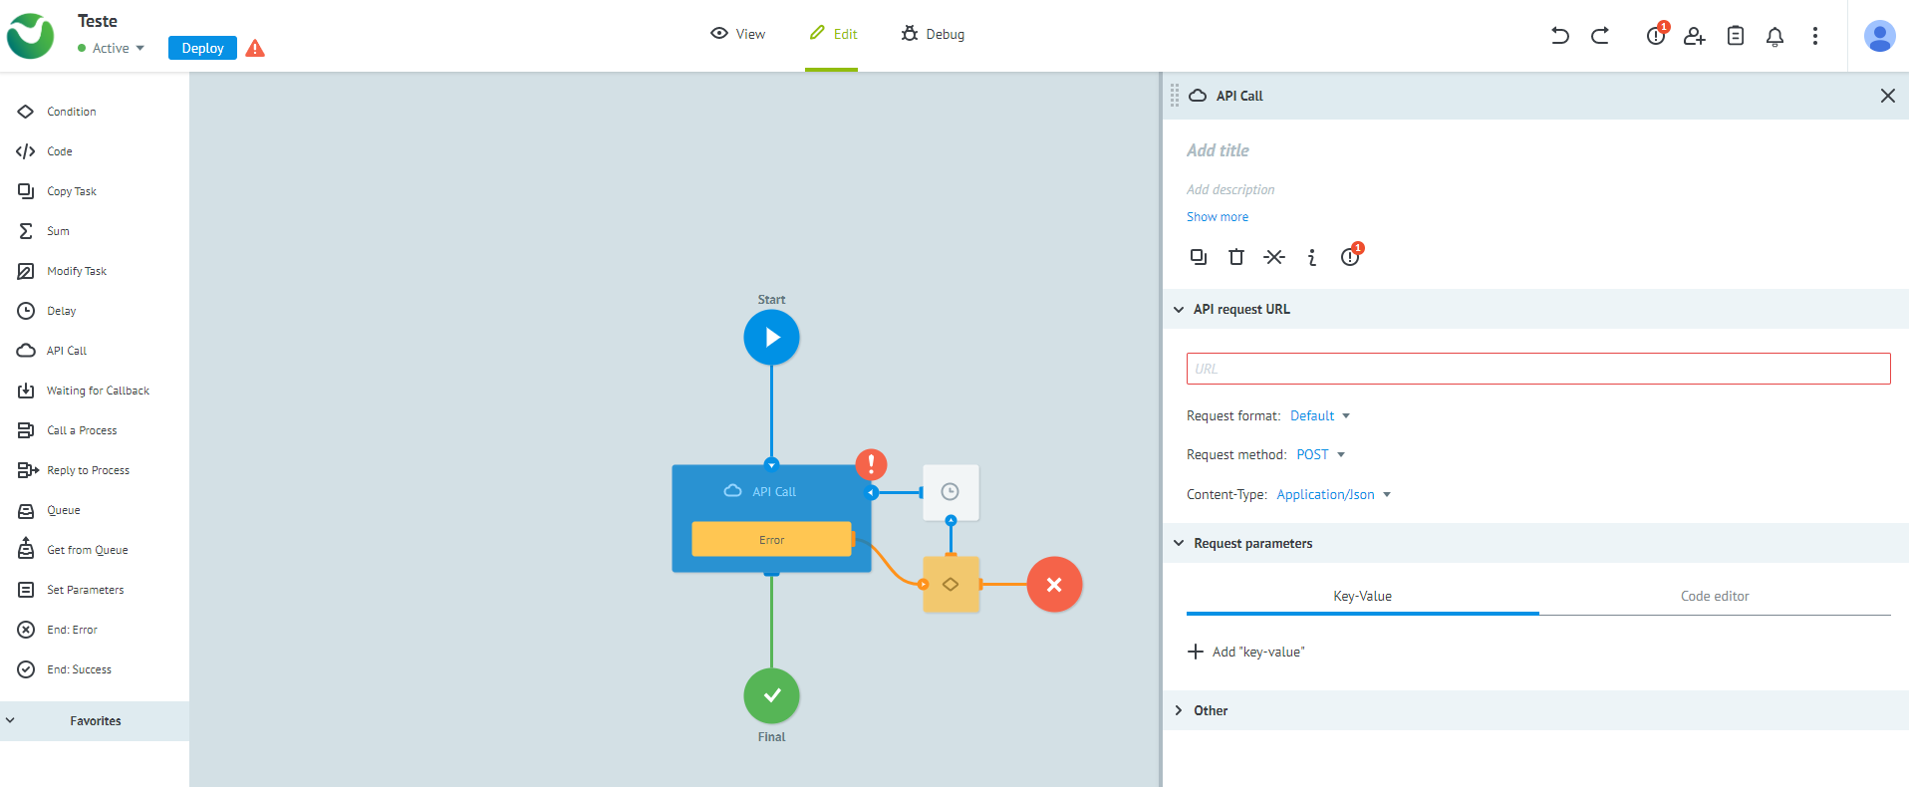
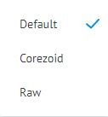
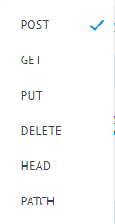
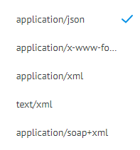
MPO – API Call
Url
Argumentos

Slide 11
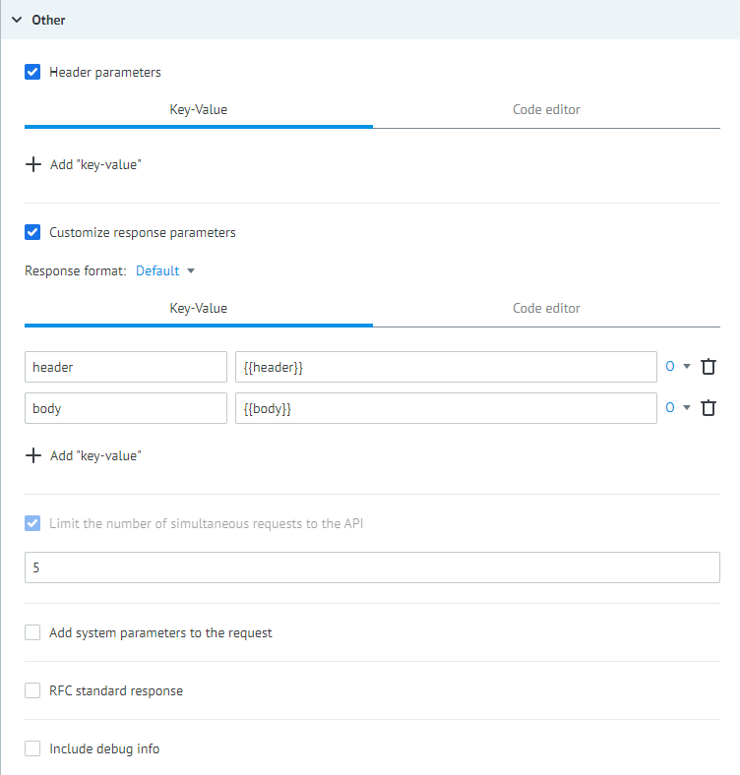
MPO – API Call
Argumentos Cabecalho
Argumentos Resposta

Slide 12
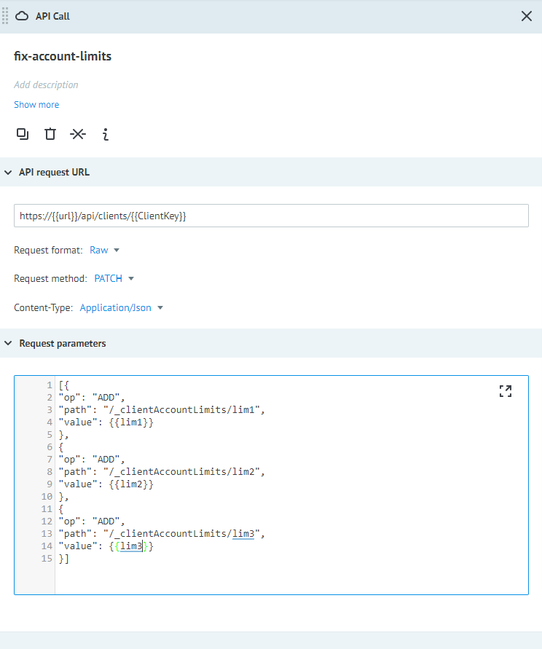
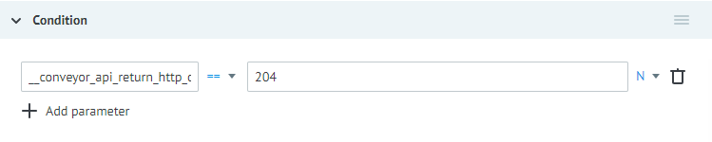
MPO – Patch API Call
Ao utilizar variaveis dinamicas no URL , temos de usar “{{“ e “}}”
Formato normalmente usado para operacoes de Patch
Formato usado para os argumentos do body:
“op” : ”ADD”,
“path” : “/fieldSet/field”,
“value” : {{value}}
Ao usarmos operacoes de Patch temos de acrescentar esta condicao ao elemento “condition” associado

Slide 13
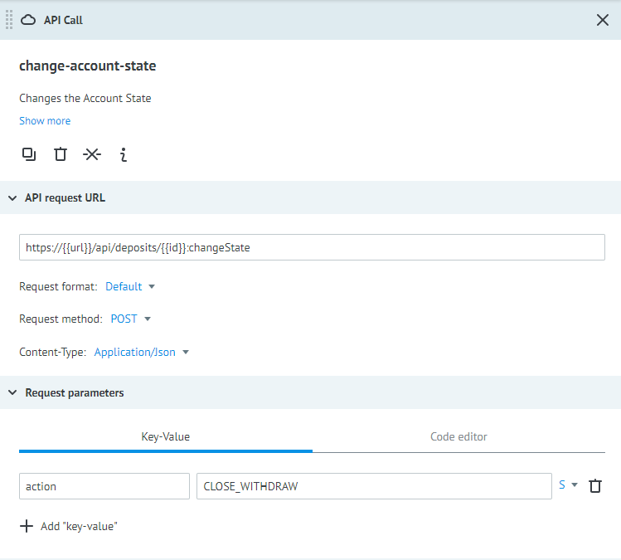
MPO – Patch API Call Exceptions
Existem casos em que para alterar o estado de alguns fields de certos objectos, o patch nao chega.
Para isso existem outro tipo de chamadas como demonstrado na imagem ao lado.
Para mais informacoes sobre este tipo de chamadas, podemos consultar o site de apoio da Mambu
Deposit Transactions – Mambu API v2 Reference Page
ou
Mambu APIs (My best Helper)

Slide 14
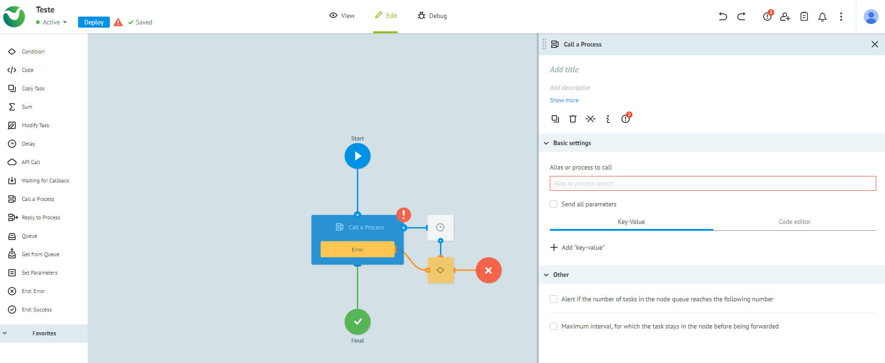
MPO – Call Process
Id ou nome do processo a comunicar
Argumentos
Forma de comunicar com outros processos de forma sincrona. So avanca depois do processo com que esta a comunicar devolver uma resposta com um componente do tipo “Reply to Process”

Slide 15
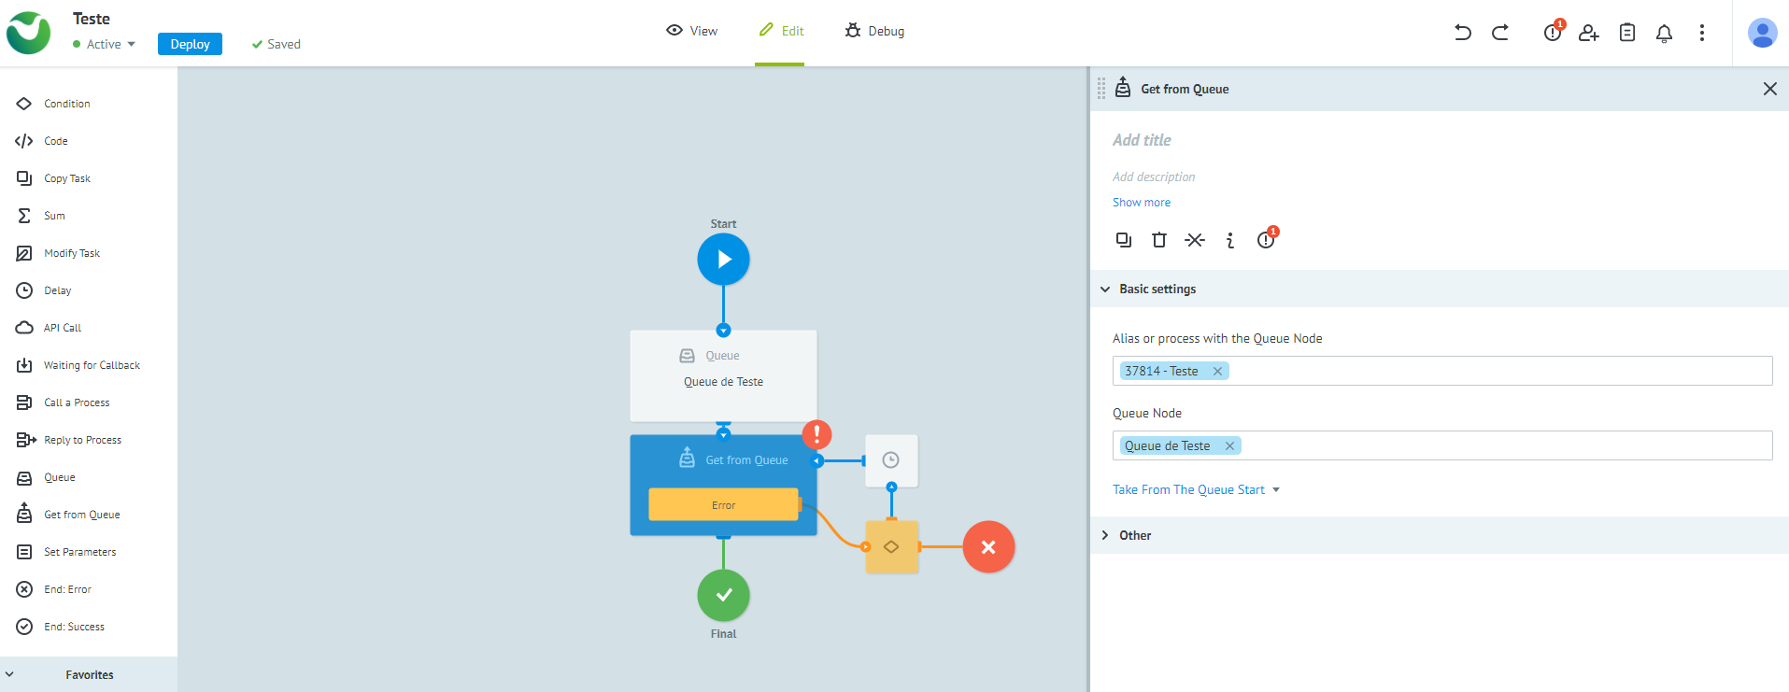
MPO – Queue & Get From Queue
Processo onde esta a Queue referida abaixo
Aponta para uma queue do proprio processo, ou de outro
Uma “Queue” e um “Get From Queue” trabalham sempre aos pares, e por norma em processos diferentes.

Slide 16
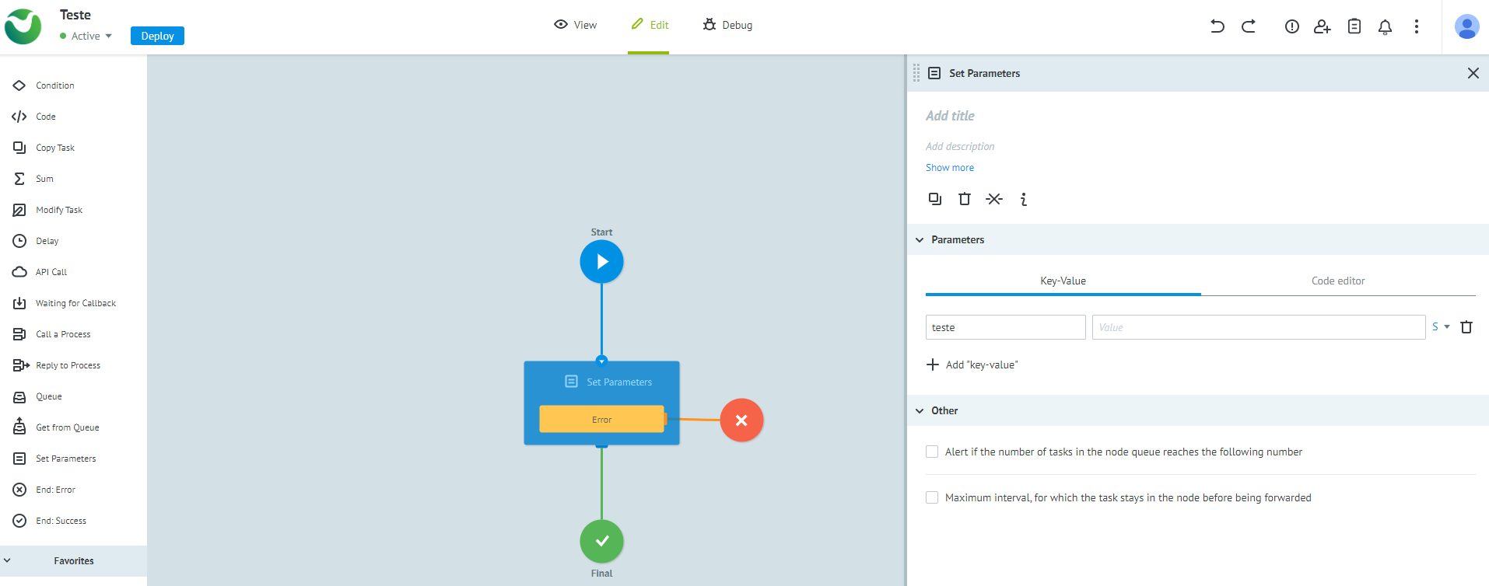
MPO – Set Parameters
As variaveis podem ser definidas usando este tipo de componente ou atraves do “Code”

Slide 17
MPO – Success & Error Endpoints
Um processo tem um apenas um start node, mas pode ter varios end nodes (success ou error nodes)

Slide 18
Entidades Principais
Clientes vao ter uma ou mais contas
Os depositos dizem respeito as contas deposito
As transacoes vao estar relacionadas com um cliente e uma conta

Slide 19
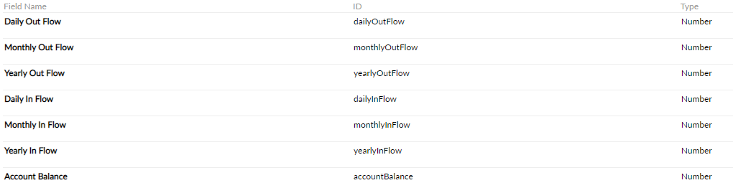
Clientes e CustomFields
Crie um custom field set novo chamado “Account Limits Teste” com o id “_accountLimitsTeste” com os seguintes items:
Crie um processo para cada uma das alineas.
Que retorne todos os clientes e a sua quantidade.
Que retorne todos os clientes ativos e a sua quantidade.
Que retorne todos os clientes ativos do sexo masculino na Alemanha. Quantos sao?
Que crie um cliente do sexo masculino na Alemanha e retorne o seu id. Quantos clientes ativos existem agora? Porque?

Slide 20
Contas Deposito
Crie um processo para cada uma das alineas. Que retorne:
Todas as contas deposito e o numero de contas que existe.
Retorne todas as contas de clientes da Alemanha e o seu numero.
Crie uma conta passando o id do cliente por parametro, assim como o tipo de conta.
Webhooks
Crie um webhook e o respetivo processo para cada uma das alineas.
Atualize os limites relacionados com os depositos/ levantamentos de cada vez que uma transferencia desse genero acontece.
Realize a anterior com o auxilio de Queues.
Mix
Crie um processo que utilizando alguns dos processos criados anteriormente execute os seguintes passos:
crie um cliente;
crie uma main e uma saving account;
mude o cliente para o estado activo;
inicialize todos os seus limites a zero;

Slide 21
Transferencias
Crie um processo para cada uma das alineas. Que retorne:
Todas as contas deposito e o numero de contas que existe.
Retorne todas as contas de clientes da Alemanha e o seu numero.
Crie uma conta passando o id do cliente por parametro, assim como o tipo de conta.

